Slide 1

Муниципальное бюджетное дошкольное образовательное учреждение детский сад № 223 - Центр развития ребенка
Использование интеллект – карт
в работе с дошкольниками
по математике.
Составитель: Разорвина А.Ю.,
воспитатель,
высшая квалификационная категория.

Slide 2

Интеллект карта, или карты мышления (mind-maps) - это отображение на бумаге эффективного способа думать, запоминать, вспоминать, решать творческие задачи, а также возможность представить и наглядно выразить свои внутренние процессы обработки информации, вносить в них изменения, совершенствовать.
Интеллектуальная карта – это графический способ представления информации.
Варианты названия: «интеллект-карта», «карта ума», «карта разума», «карта памяти», «ментальная карта», «ассоциативная карта», «ассоциативная диаграмма», «схема мышления», «мыслительная карта.

Slide 3
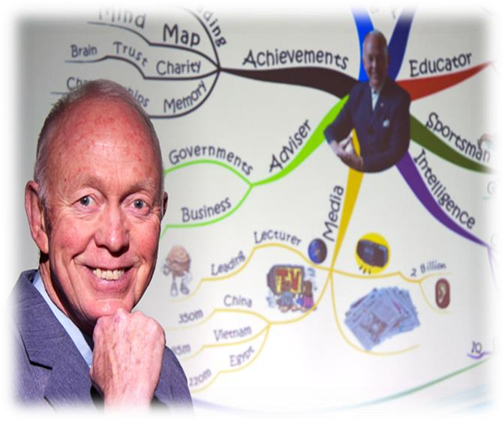
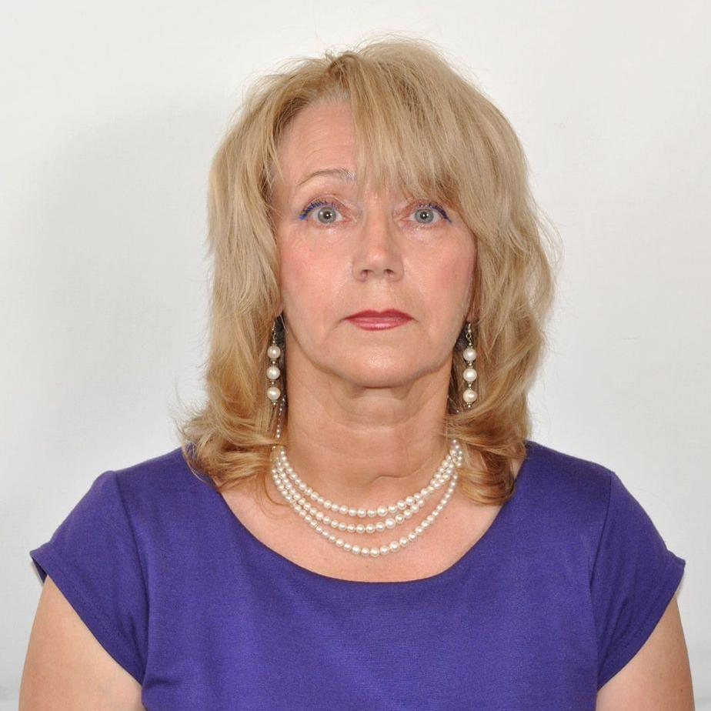
    История интеллект-карт
Тони Бюзен – британский психолог, автор методики запоминания, творчества, организации мышления и креативности.
В работе с дошкольниками метод интеллект карт предложен к.п.н. Акименко Валентиной Михайловной доцентом кафедры специальной педагогики и предметных методик Ставропольского государственного педагогического института.

Slide 4
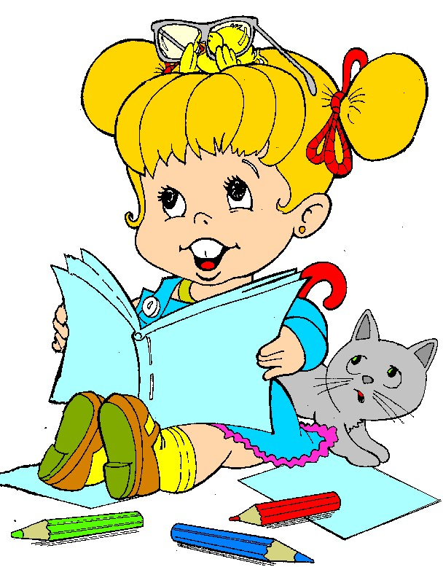
Цели создания интеллект-карт с дошкольниками
1 направление
2 направление
3 направление
Цель – сбор материала (информации) о предмете, явлении, объекте.
Задачи:
• Создать карту в ходе обсуждения •Расширять словарный запас
•Развивать процессы мышления.
Цель – развитие связной речи детей.
Задачи:
•Формировать умение
последовательно и самостоятельно
излагать свои мысли.
Цель – закрепление и обобщение материала.
Задачи:
•Создать карту как итог работы с детьми по теме
•Развивать у детей умение выделять главную мысль
•Активизировать словарь, совершенствовать связную речь детей.

Slide 5
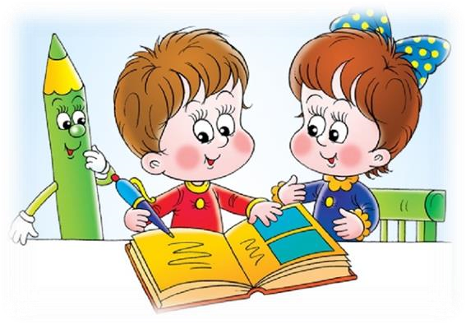
Преимущества интеллект-карт
Формирует умения
Позволяет
выделять главное,
получать знания,
обобщать,
обобщать знания
систематизировать
Интеллект
-
карта
Способствует
Развивает
концентрации внимания,
память, мышление,
запоминанию,
воображение
мышлению, мотивации

Slide 6
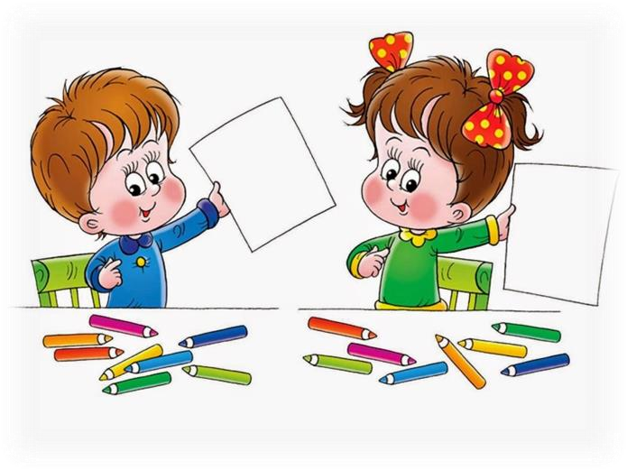
Свойства интеллект-карт
творчество
наглядность
своевременность
запоминаемость
возможность
изменения
привлекательность

Slide 7
Условия и правила создания карт
Используются только цветные карандаши, маркеры и т. д.
Основная идея, проблема или слово располагается в центре.
Для изображения центральной идеи можно использовать рисунки, картинки.
Каждая главная ветвь имеет свой цвет.
Главные ветви соединяются с центральной идеей, а ветви второго, третьего и т.д. порядка соединяются с главными ветвями.
Ветви должны быть изогнутыми, а не прямыми (как ветви дерева).
Над каждой линией – ветвью пишется только одно ключевое слово.
Для лучшего запоминания и усвоения желательно использовать рисунки, картинки, ассоциации о каждом слове.
Разросшиеся ветви можно заключать в контуры, чтобы они не смешивались с соседними ветвями.

Slide 8
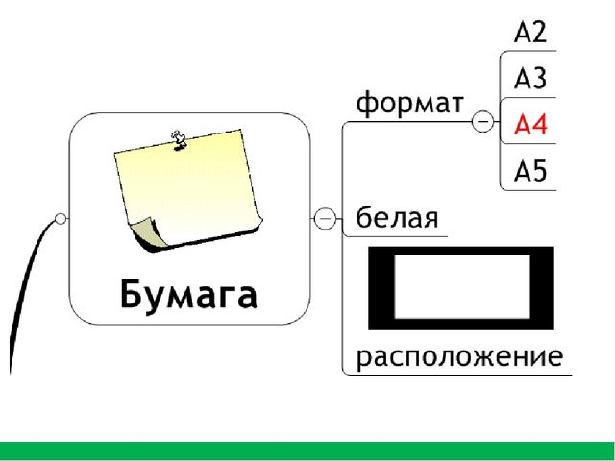

Slide 9
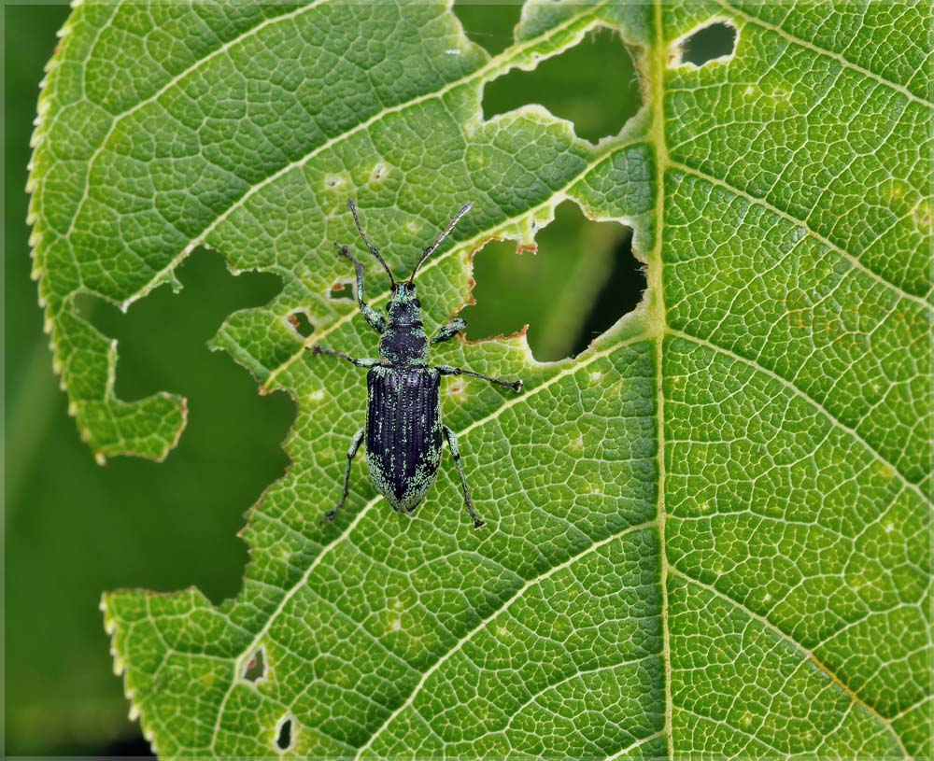
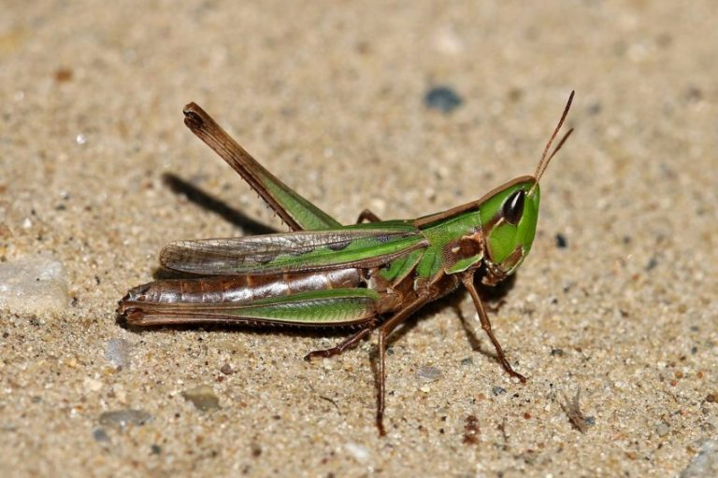
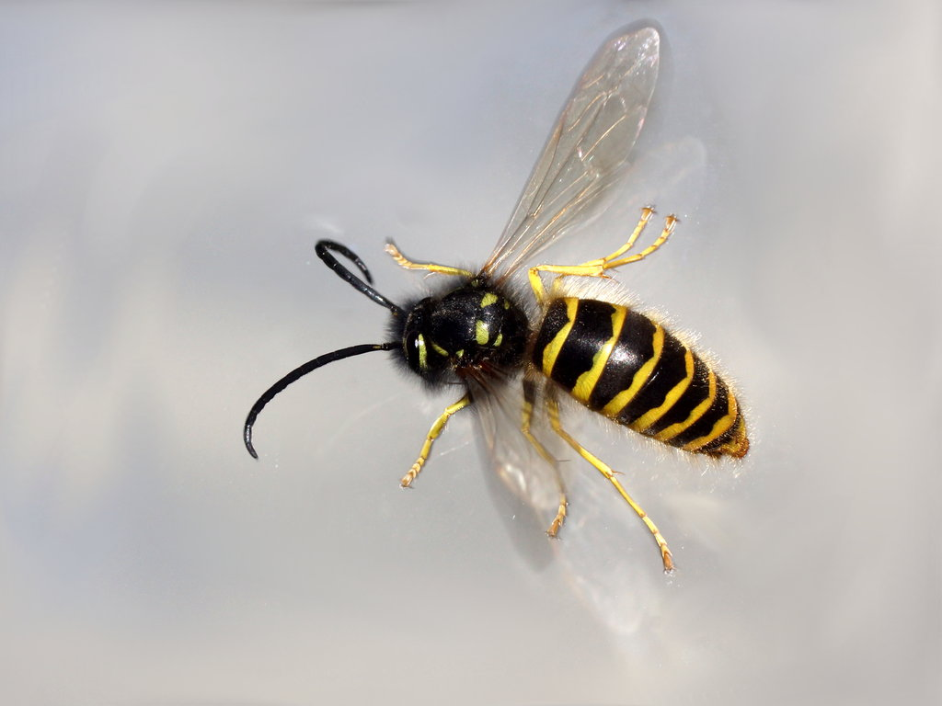
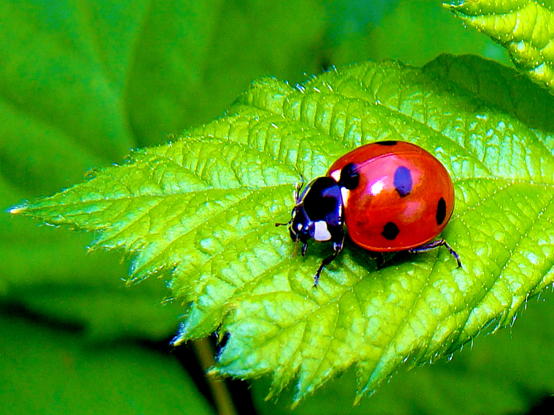
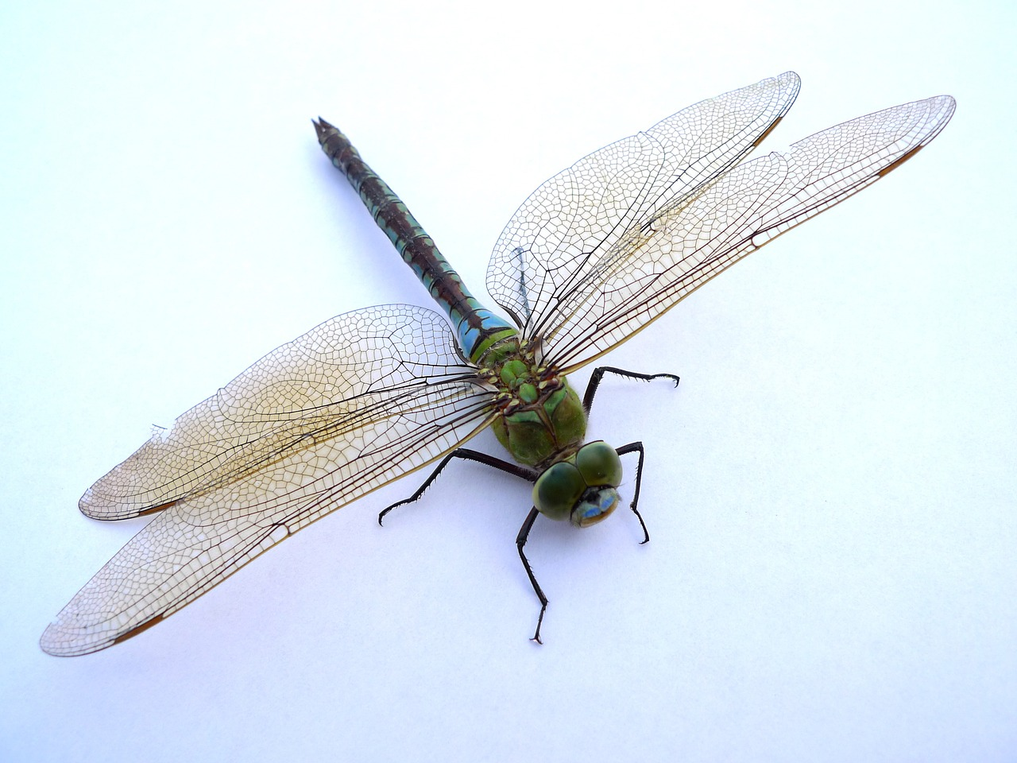
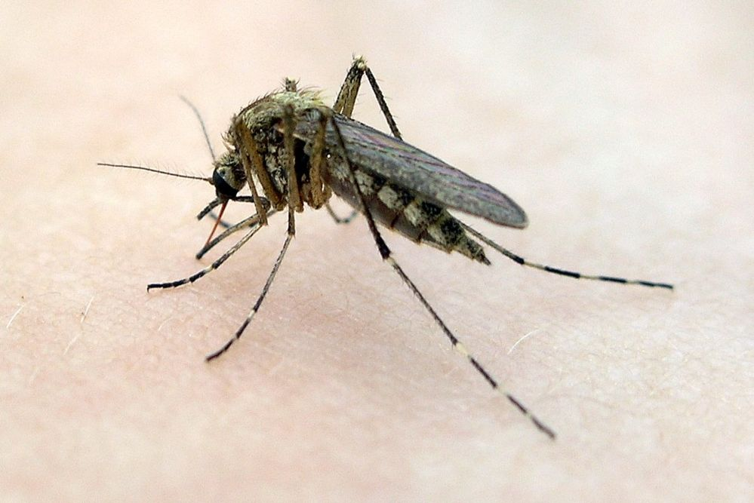
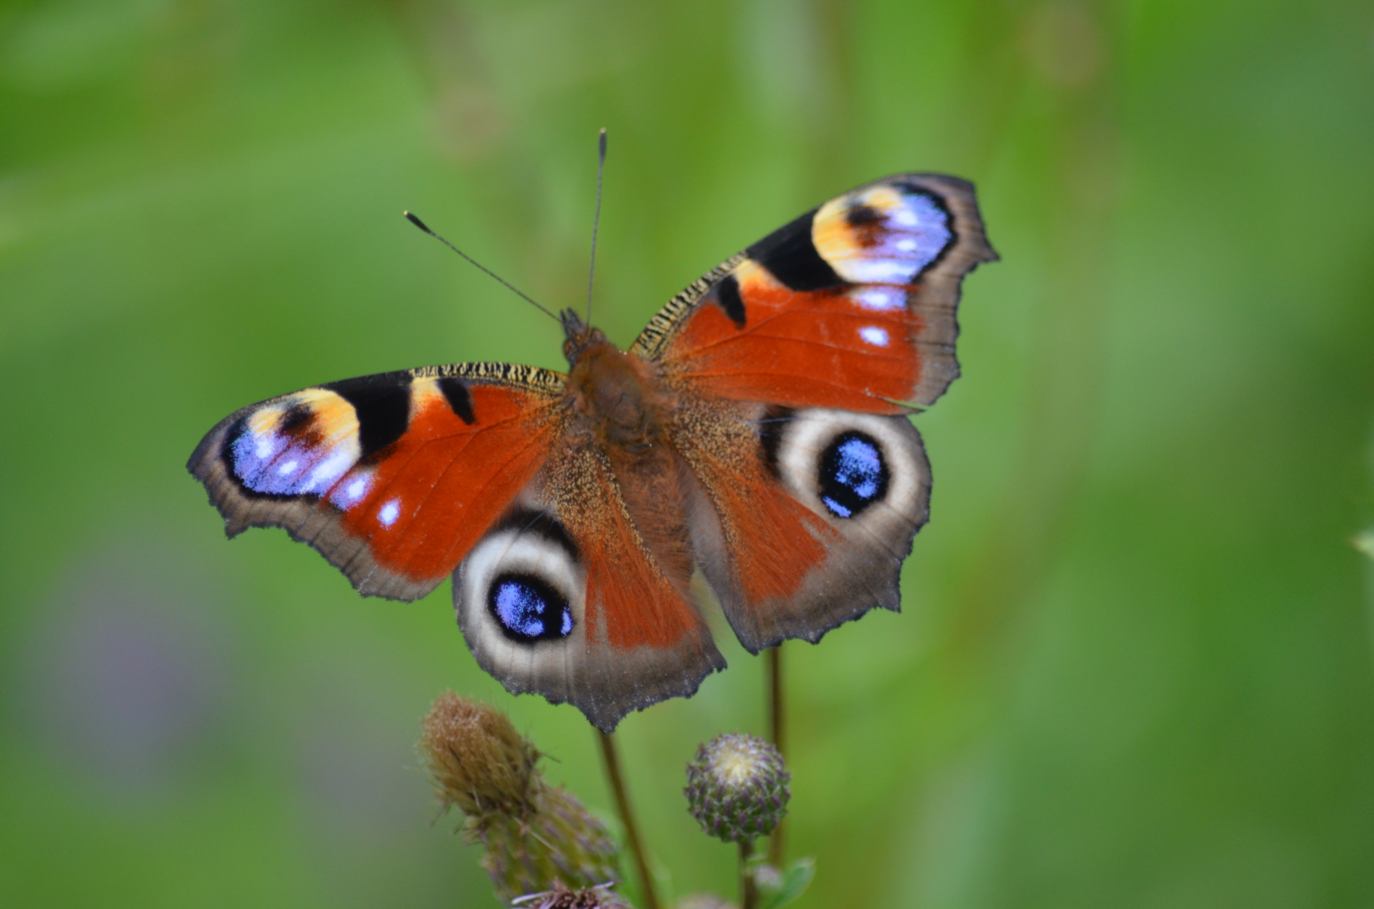

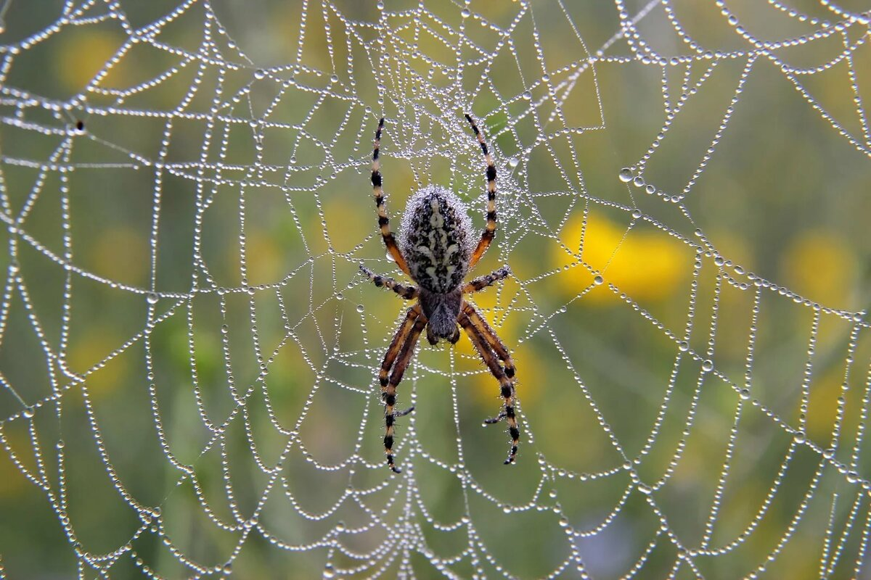
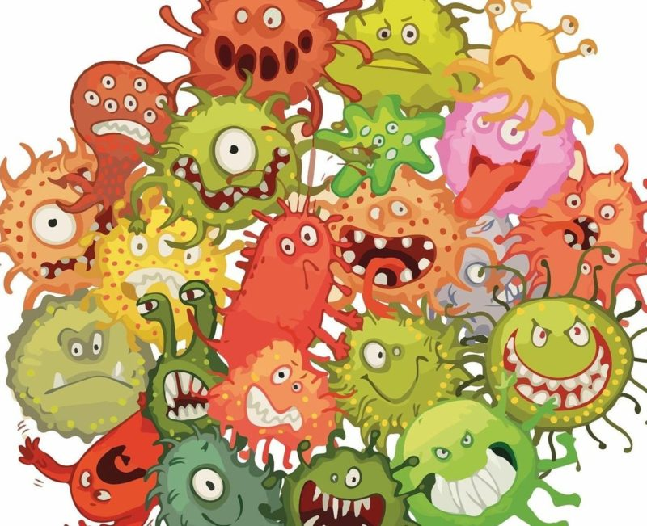
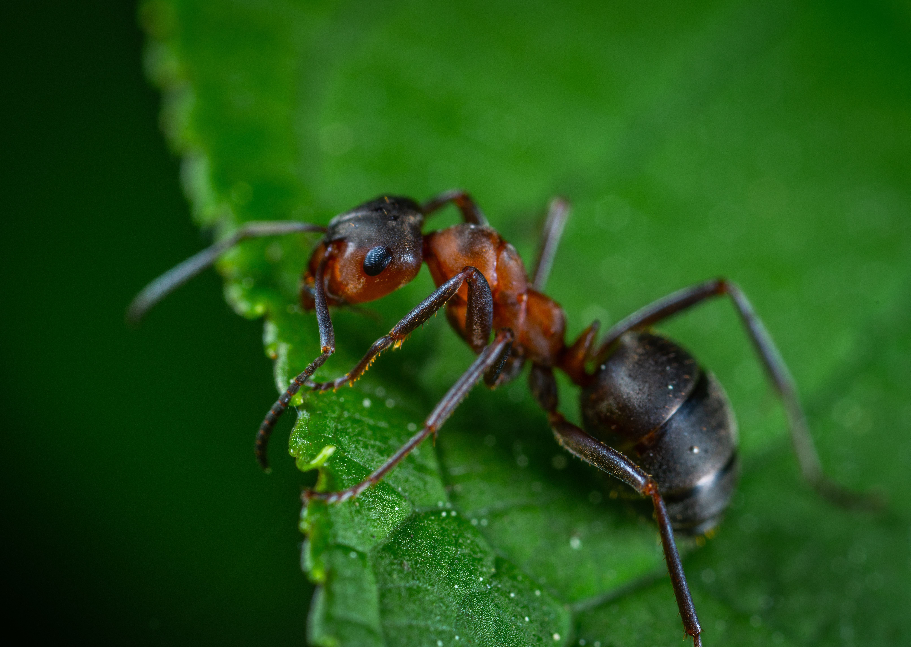

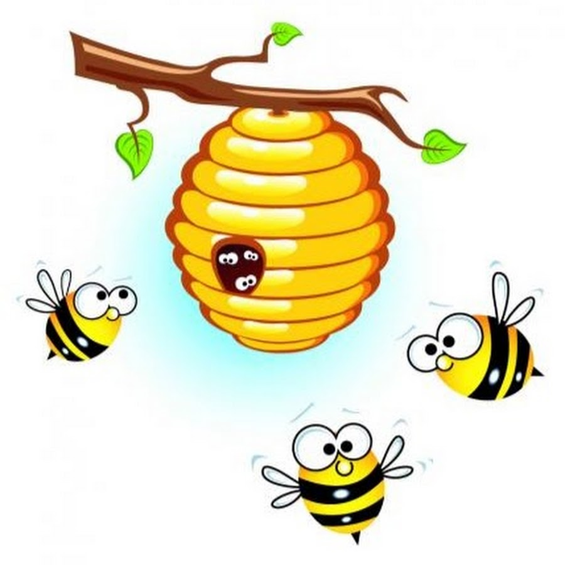
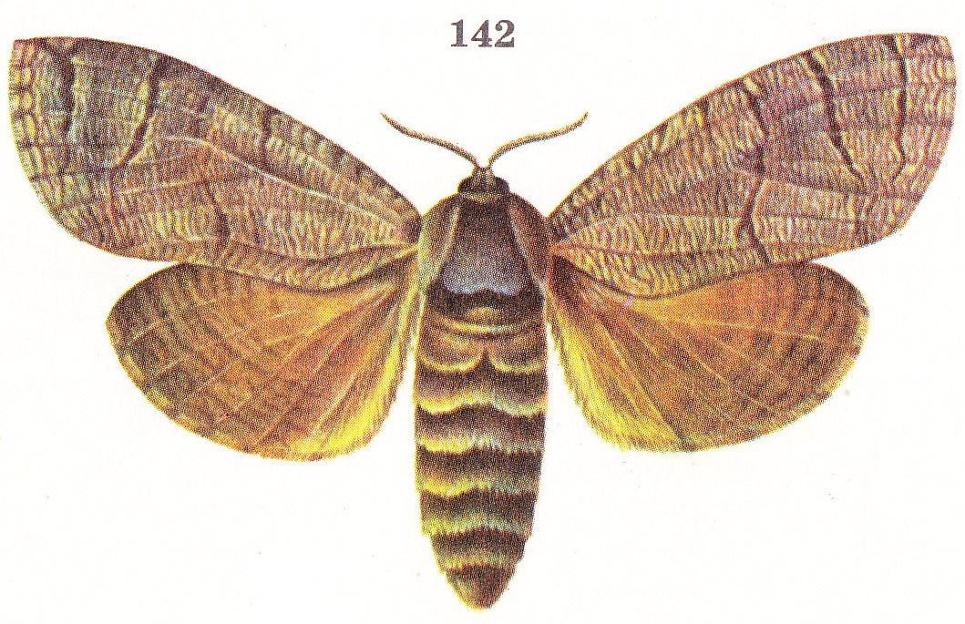
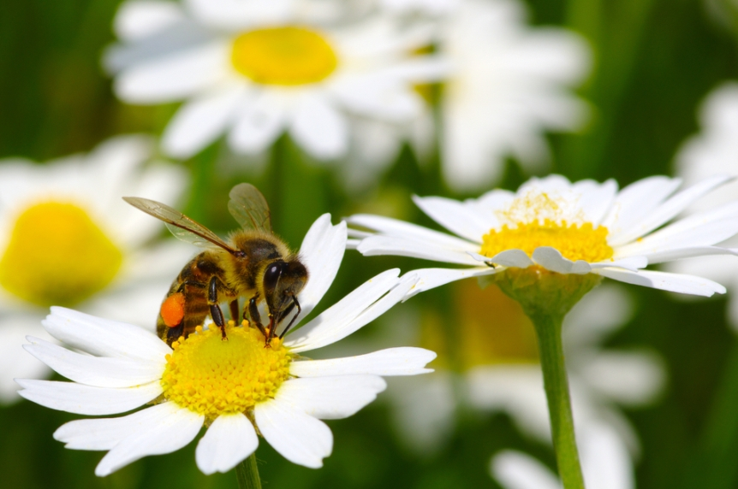

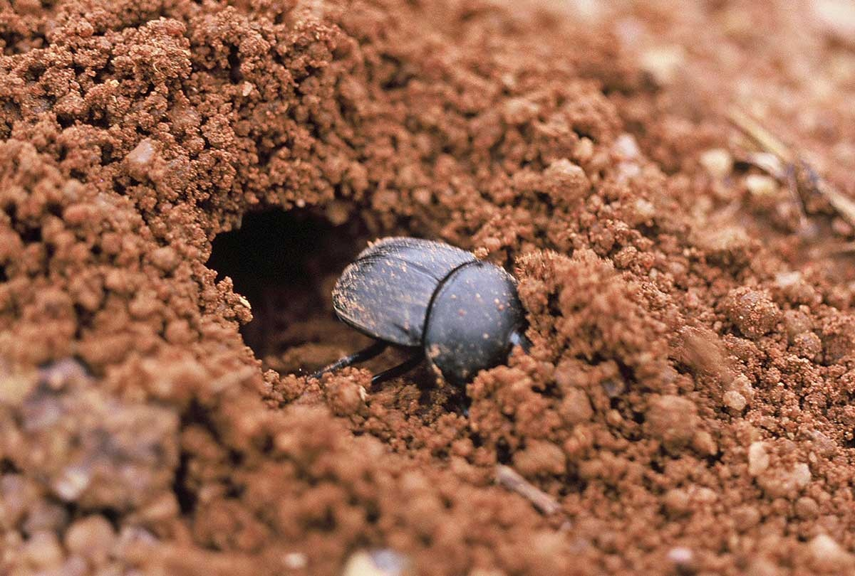
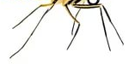
Прыгают
Лета
ют
Вред
Как передвигаются
Ползают
Насекомые
Польза
Части тела
6 ног

Slide 10
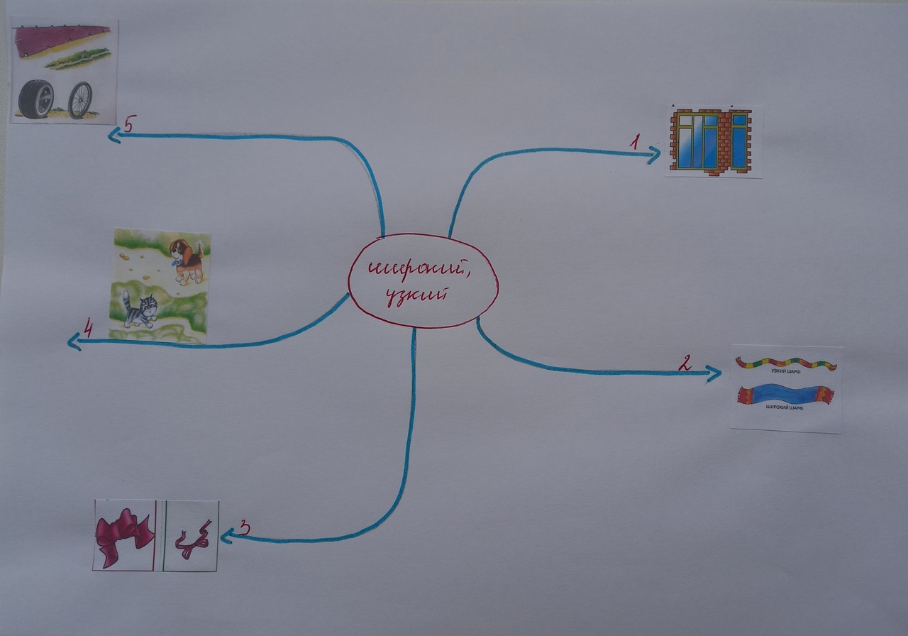
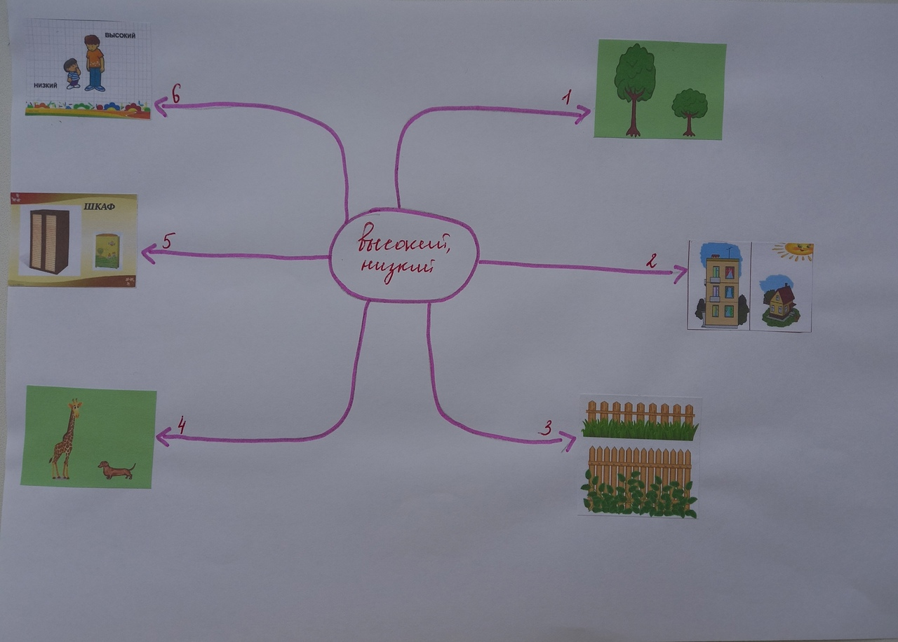
Интеллект – карты «Широкий, узкий», «Высокий, низкий».

Slide 11
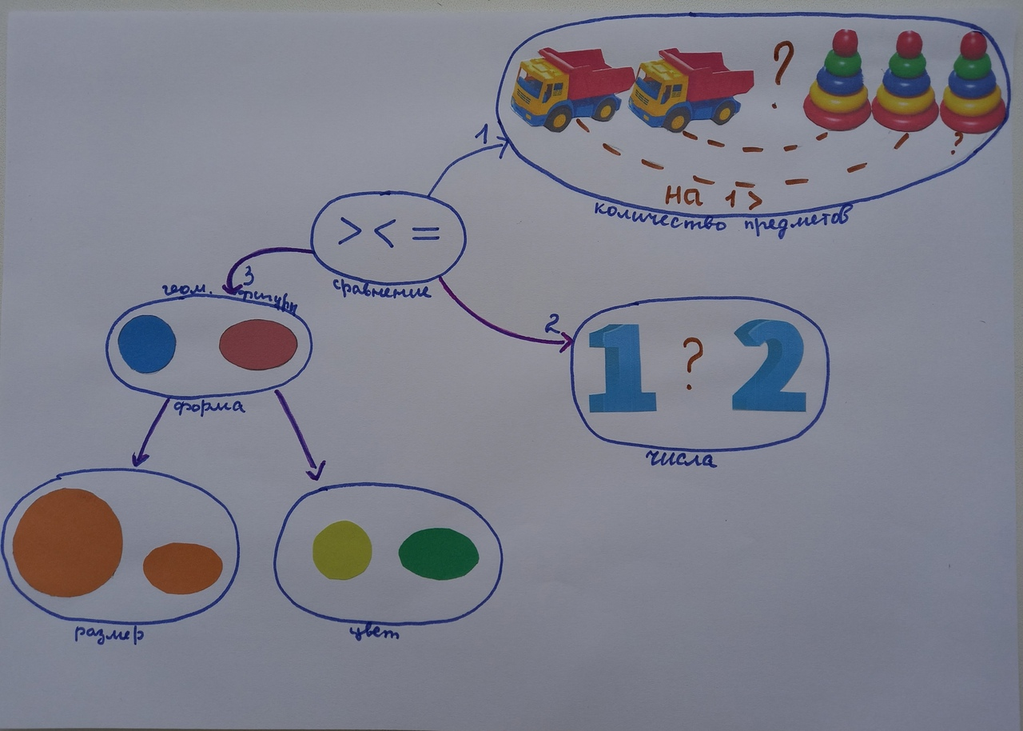
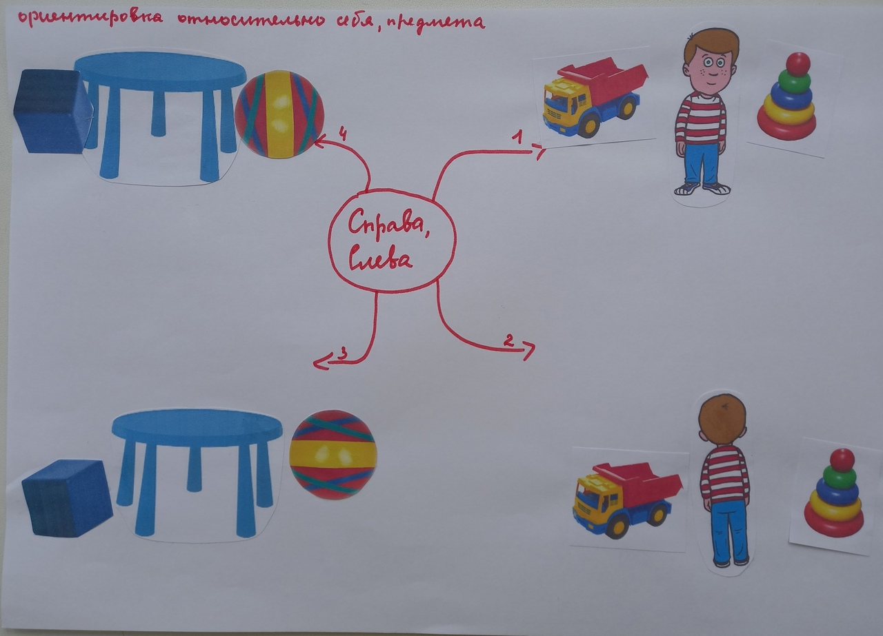
Интеллект – карты «Сравнение», «Ориентировка относительно себя, предмета»(Справа, слева).

Slide 12
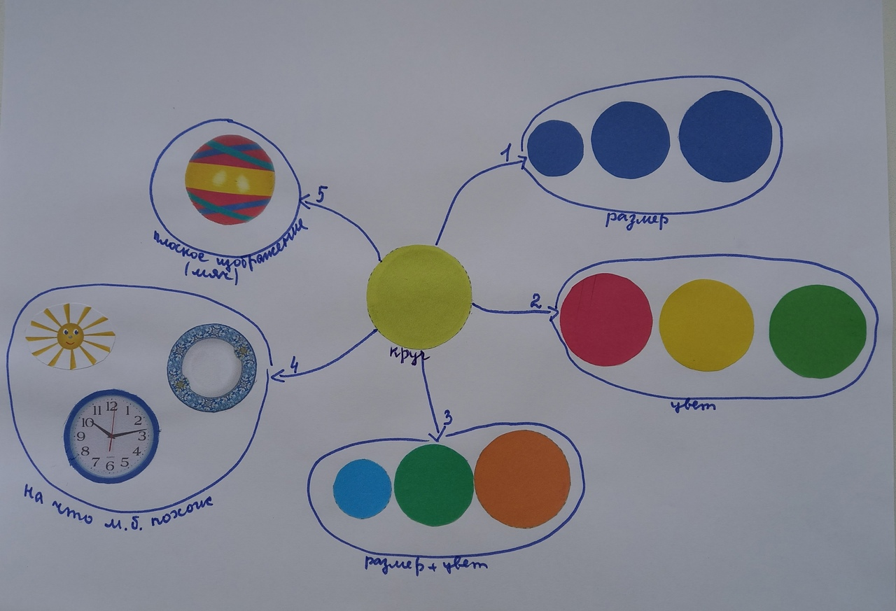
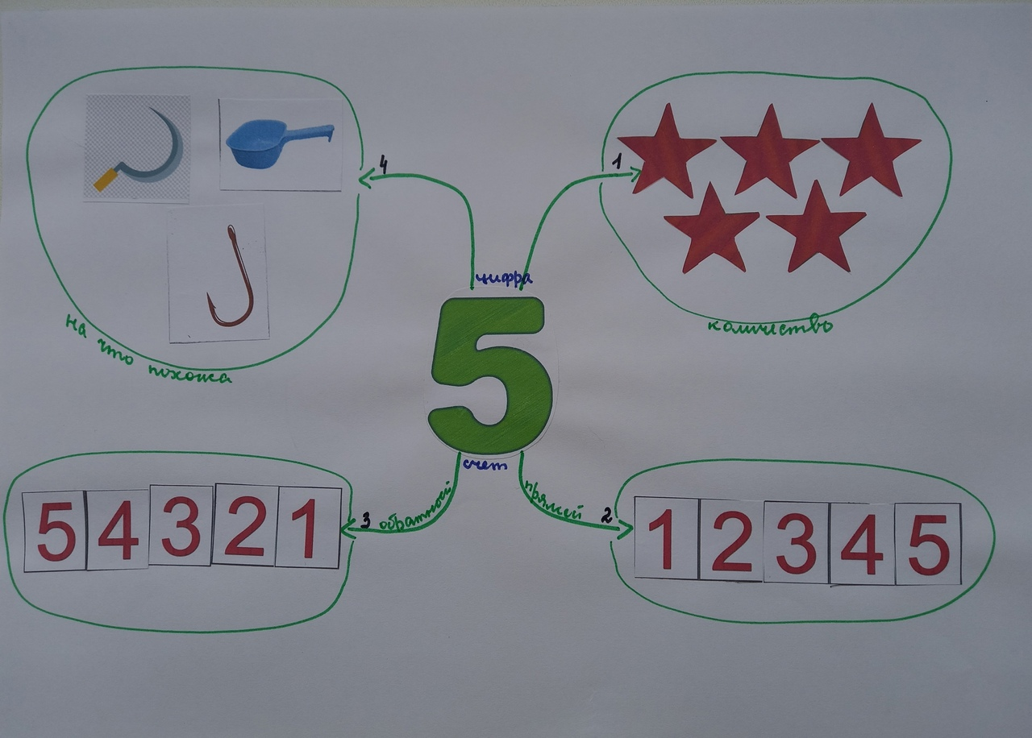
Интеллект – карты «Цифра 5», «Круг».

Slide 13
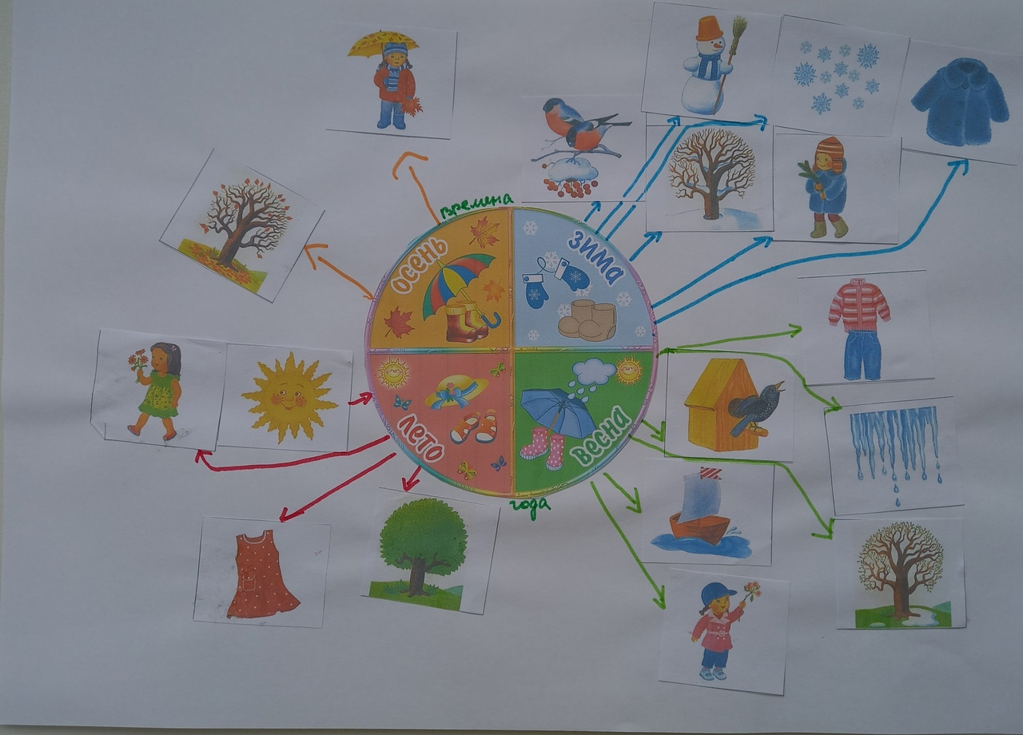
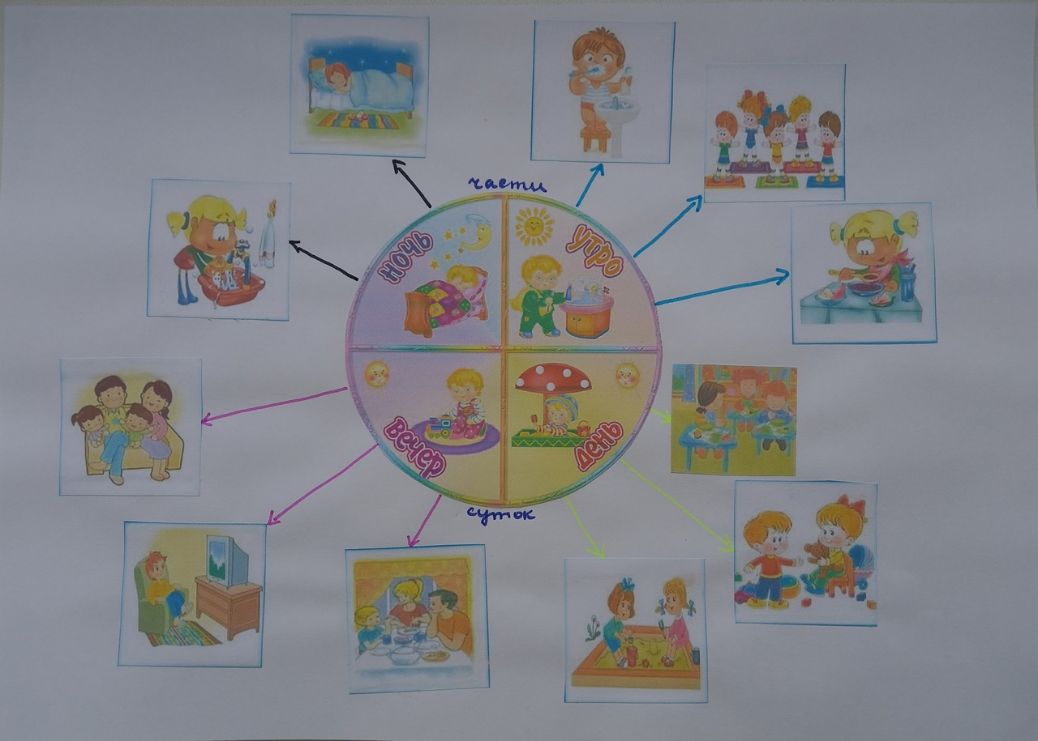
Интеллект – карты «Времена года», «Части суток».

Slide 14
Программы, используемые для построения интеллект – карт:
Paint
MS Office Word

Slide 15

Вывод:
В результате применения
интеллектуальных карт
ребенок учится не только
усваивать информацию,
оперативно с ней работать,
но и планировать свои действия.

Slide 16
Рефлексия:
Педагоги по очереди высказываются одним предложением, продолжая начало фразы:
- Сегодня я узнала…
- Было интересно…
- Теперь я могу…
- Я попробую…

Slide 17


